Slide 1
Här byggs Sveriges motståndskraft!
Notes:
Hur ser motståndskraft ut 2026? Ja, så här till exempel. Idag behöver vi hela tiden kunna läsa av, tolka och värdera information. I soffan. På parkbänken. I hängmattan. Och på bussen. Genom en stark läsförmåga och hög medie- och informationskunnighet blir vi bättre på att granska källor, förstå avsändare och bedöma trovärdighet. När fler utvecklar sin förmåga att kritiskt och värdera information minskar utrymmet för desinformation att få fäste, vilket är särskilt angeläget i händelse av kris eller krig. I slutändan handlar det om att ge hela befolkningen förutsättningar att fatta välgrundade och informerade beslut – en grundpelare i ett demokratiskt och motståndskraftigt samhälle.

Slide 2
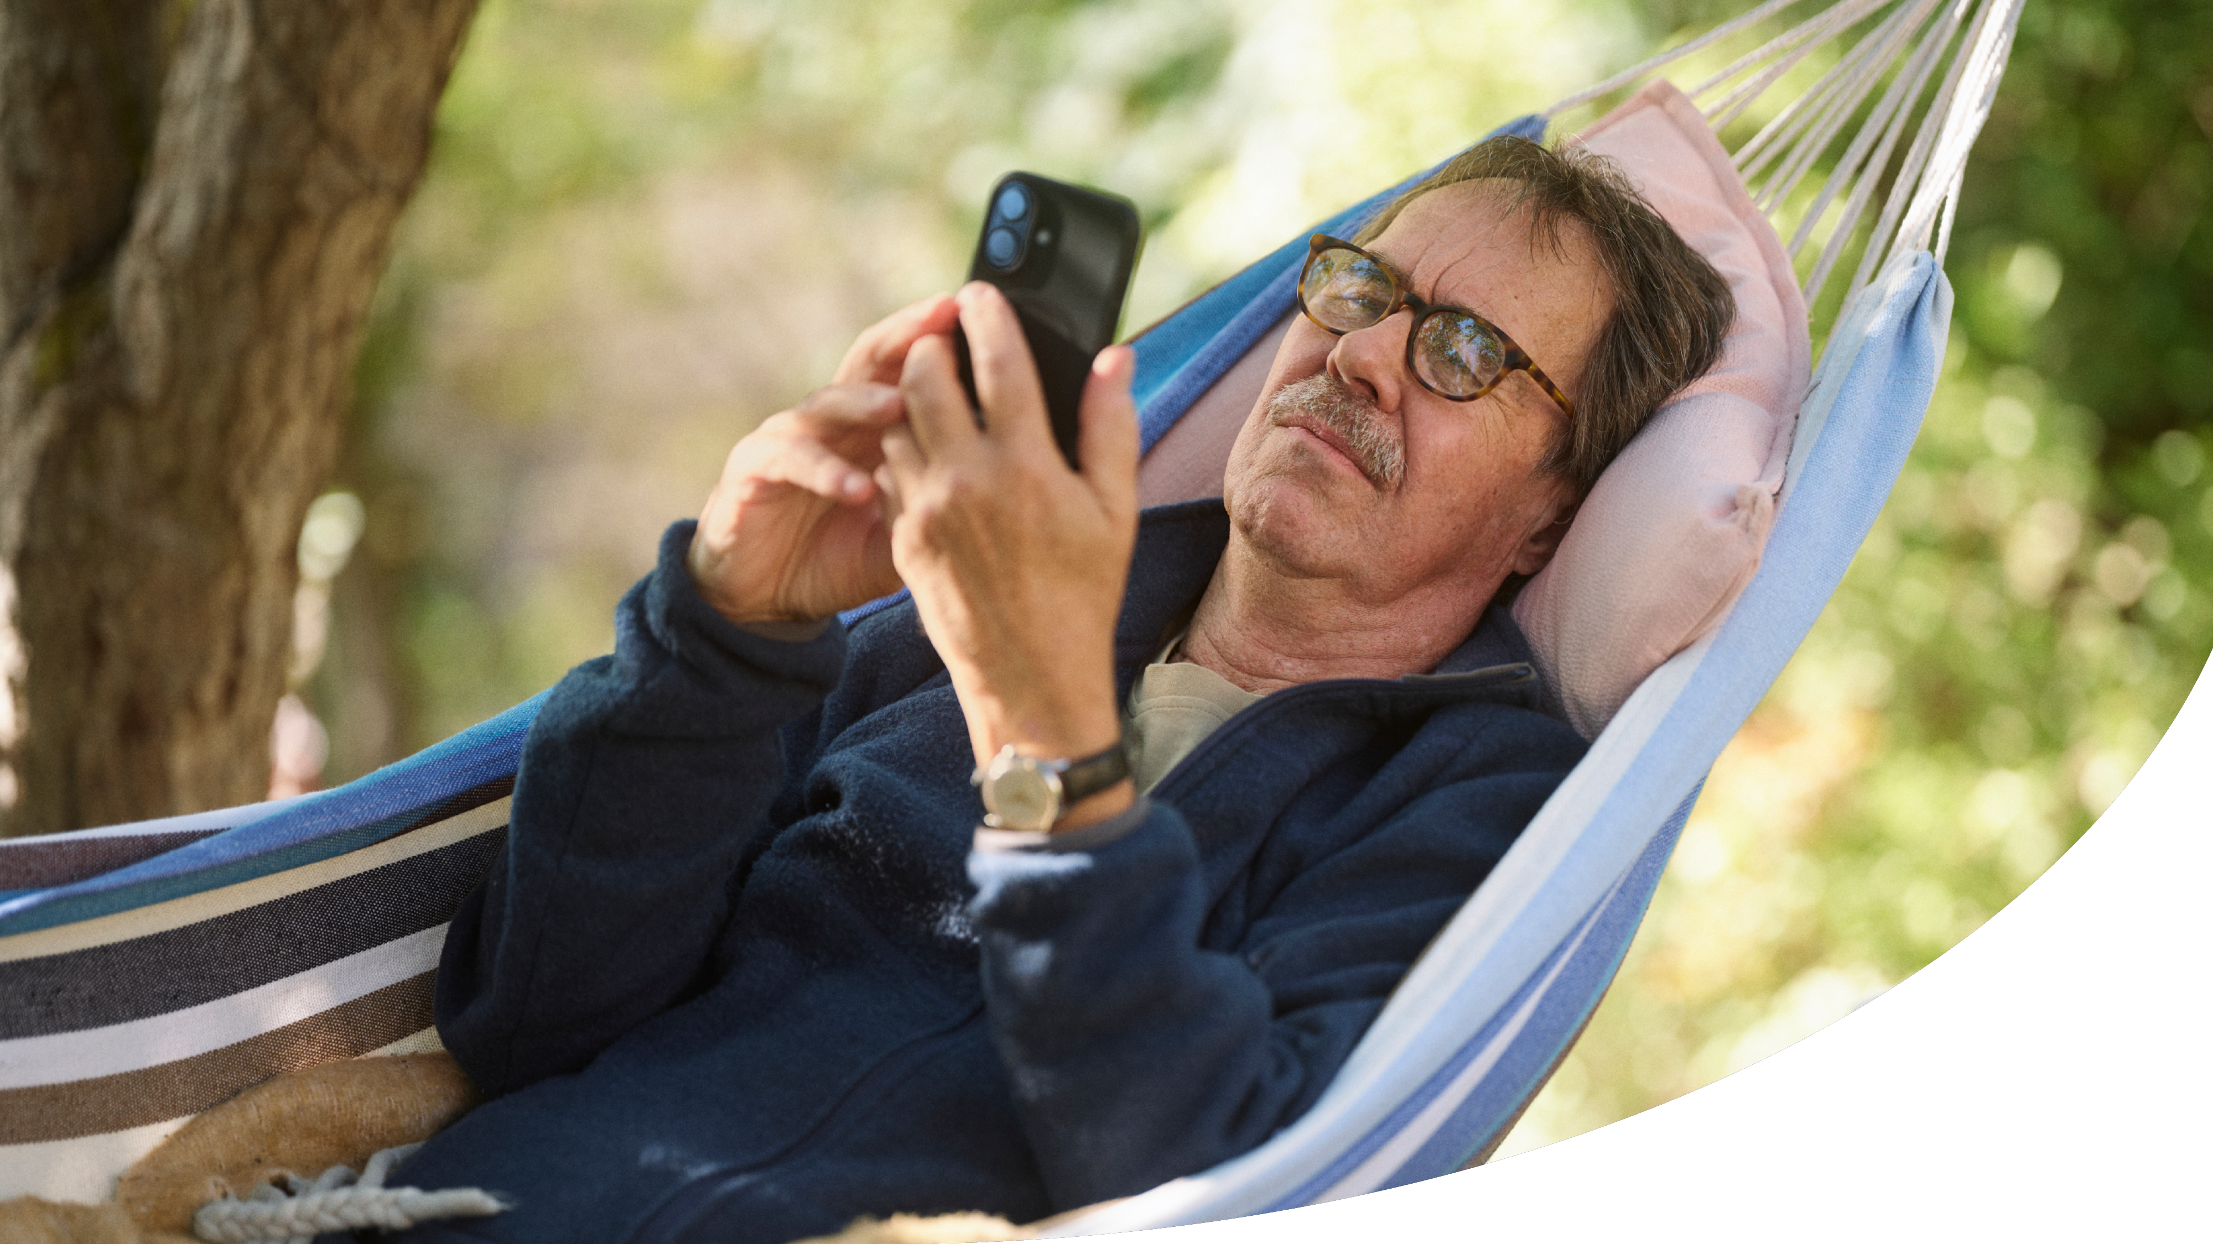
Här byggs Sveriges motståndskraft!
Notes:
Hur ser motståndskraft ut 2026? Ja, så här till exempel. Idag behöver vi hela tiden kunna läsa av, tolka och värdera information. I soffan. På parkbänken. I hängmattan. Och på bussen. Genom en stark läsförmåga och hög medie- och informationskunnighet blir vi bättre på att granska källor, förstå avsändare och bedöma trovärdighet. När fler utvecklar sin förmåga att kritiskt och värdera information minskar utrymmet för desinformation att få fäste, vilket är särskilt angeläget i händelse av kris eller krig. I slutändan handlar det om att ge hela befolkningen förutsättningar att fatta välgrundade och informerade beslut – en grundpelare i ett demokratiskt och motståndskraftigt samhälle.

Slide 3

Bakgrund
2026 fick Mediemyndigheten i uppdrag av regeringen att genomföra en informations-insats riktad till de som jobbar med frågor kopplade till läsning och medie- och informationskunnighet (MIK).
Insatsen handlar om att lyfta vikten
av läsförmåga och MIK för en stärkt motståndskraft mot bland annat desinformation och otillbörlig påverkan.

Slide 4
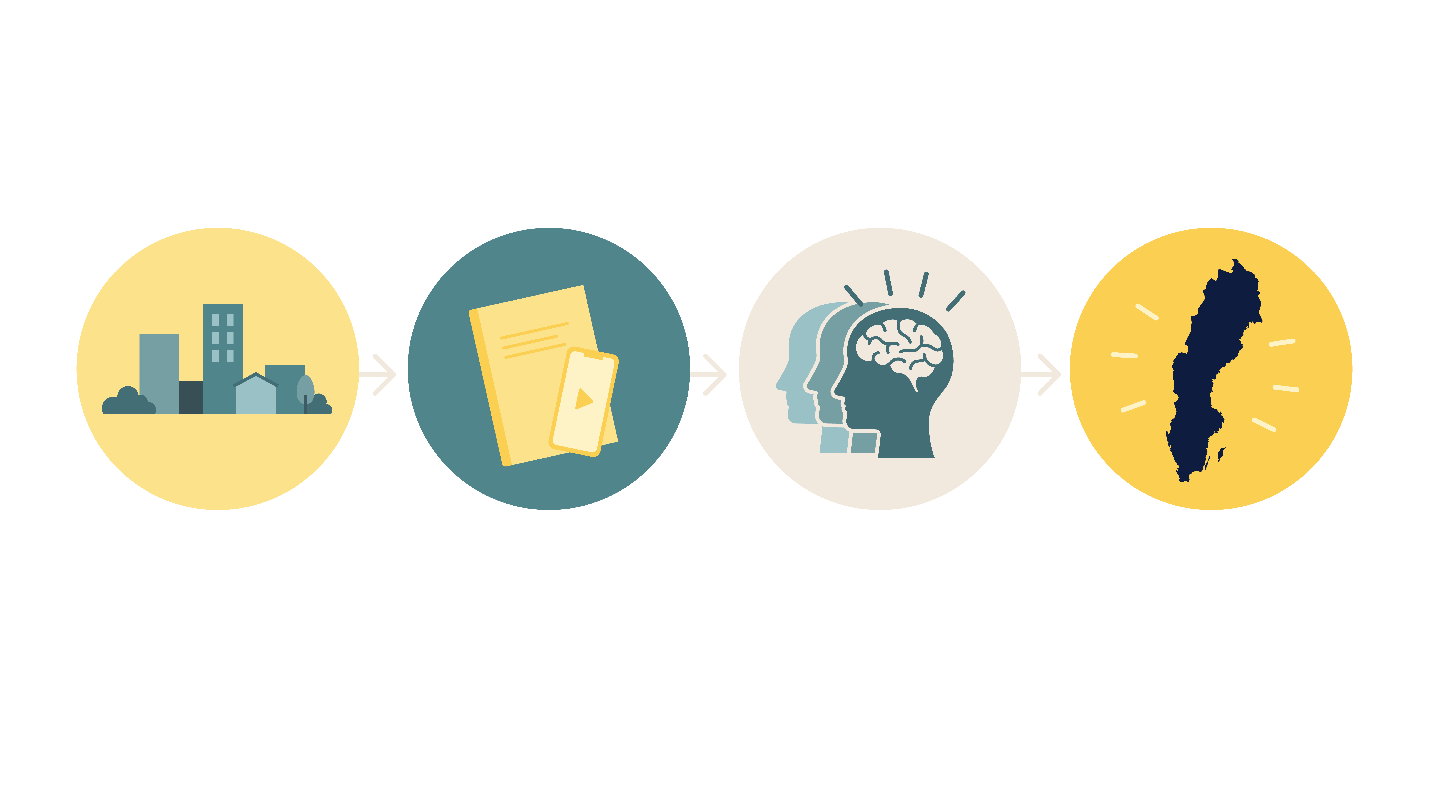
Läsförmåga + MIK = Motståndskraft!
Samhälle
Ett öppet och demokratiskt samhälle med utbildning för alla

Slide 5
Läsförmåga + MIK = Motståndskraft!
Samhälle
Ett öppet och demokratiskt samhälle med utbildning för alla
Läsförmåga och MIK
Kunskap, kritisk förmåga
och livslångt lärande

Slide 6
Läsförmåga + MIK = Motståndskraft!
Samhälle
Ett öppet och demokratiskt samhälle med utbildning för alla
Läsförmåga och MIK
Kunskap, kritisk förmåga
och livslångt lärande
Motståndskraftiga individer
Starkare förmåga att
förstå, värdera och delta

Slide 7
Läsförmåga + MIK = Motståndskraft!
Samhälle
Ett öppet och demokratiskt samhälle med utbildning för alla
Läsförmåga och MIK
Kunskap, kritisk förmåga
och livslångt lärande
Motståndskraftiga individer
Starkare förmåga att
förstå, värdera och delta
Ett starkare Sverige
Ett stärkt och mer motståndskraftigt samhälle

Slide 8

Hur vi orienterar
oss i ett komplext informationslandskap
Avläsa, tolka, värdera

Slide 9
Samtal och möten bidrar till att
bygga läsförmåga och MIK

Slide 10
Ett livslångt lärande
I en föränderlig värld behöver
vår läsförmåga och MIK hela
tiden uppdateras för att
vara i takt med tiden

Slide 11
Övningar/diskussionförslag
Till arbetsgruppen:
Hur kan budskapet om kopplingen mellan läsförmåga och MIK för en stärkt motståndskraft mot desinformation förmedlas i din/er verksamhet?
Vilka är era målgrupper?
Vilka sammanhang finns där kunskap kan förmedlas till dessa?
Hur kan budskapet bäst förmedlas?

Slide 12
Övningar/diskussionförslag
Mot barn/ungdomar:
Varför är det egentligen så bra att kunna läsa?
Läs upp/dela ut text och diskutera sen: Vad är syftet med den här texten? Vad vill den som skrivit texten?
Hur läser ni idag? Vad läser ni? Vad är det för skillnad på de olika texterna?

Slide 13
Läs mer om läsförmåga, MIK, bilders makt och din roll i att bygga ett motståndskraftigt Sverige
mediemyndigheten.se/medie-och-informationskunnighet-mik/lasformaga/
mediemedveten.se

Slide 14
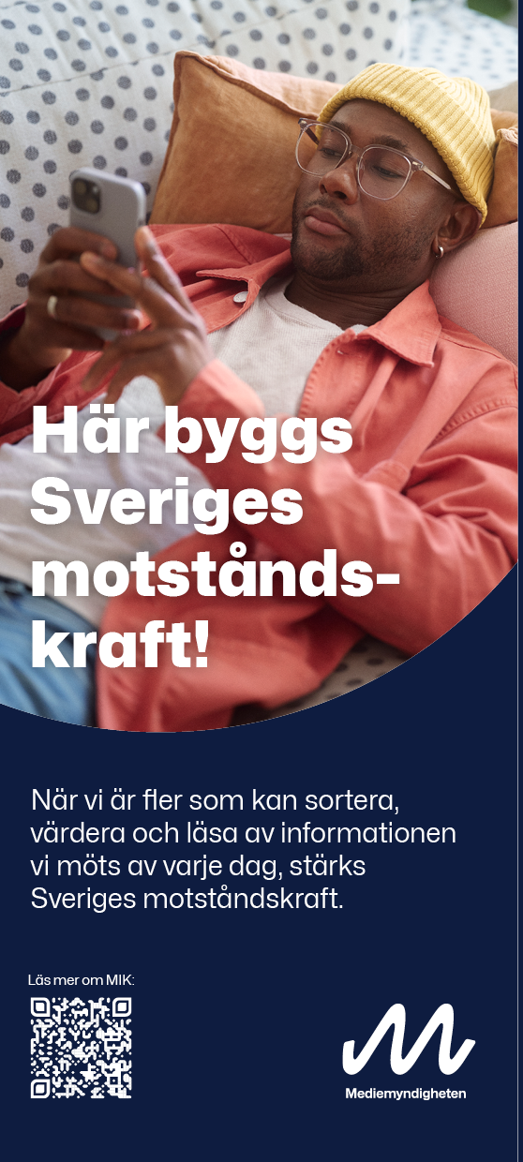
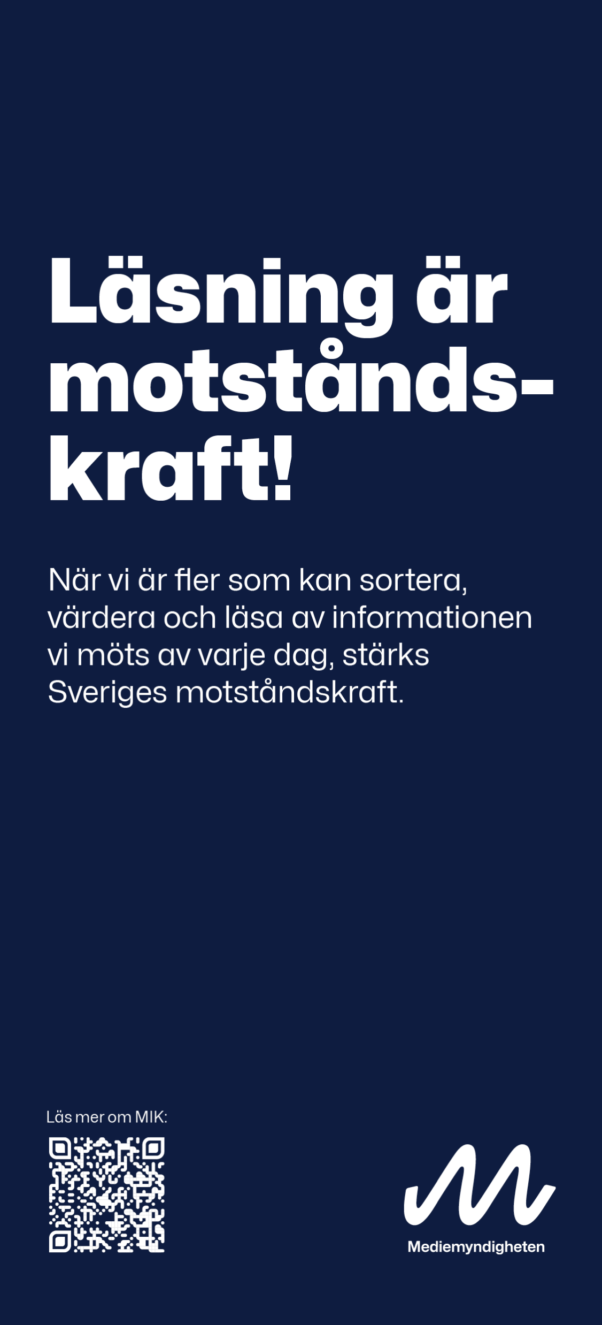



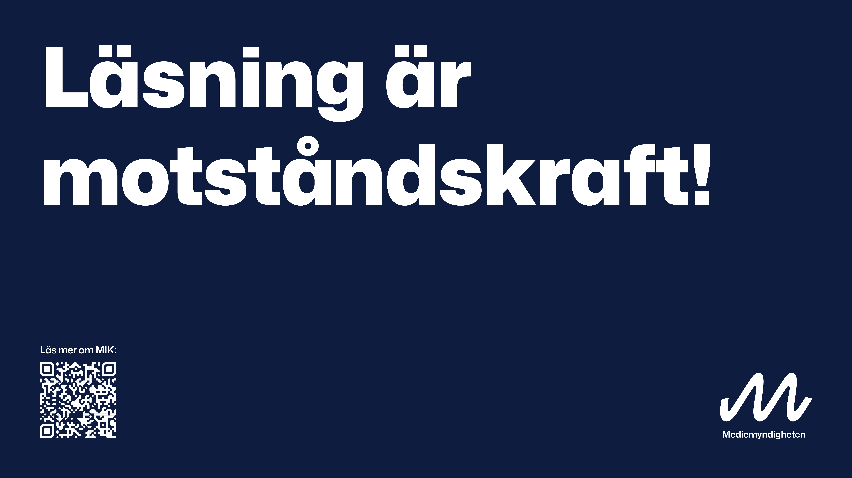
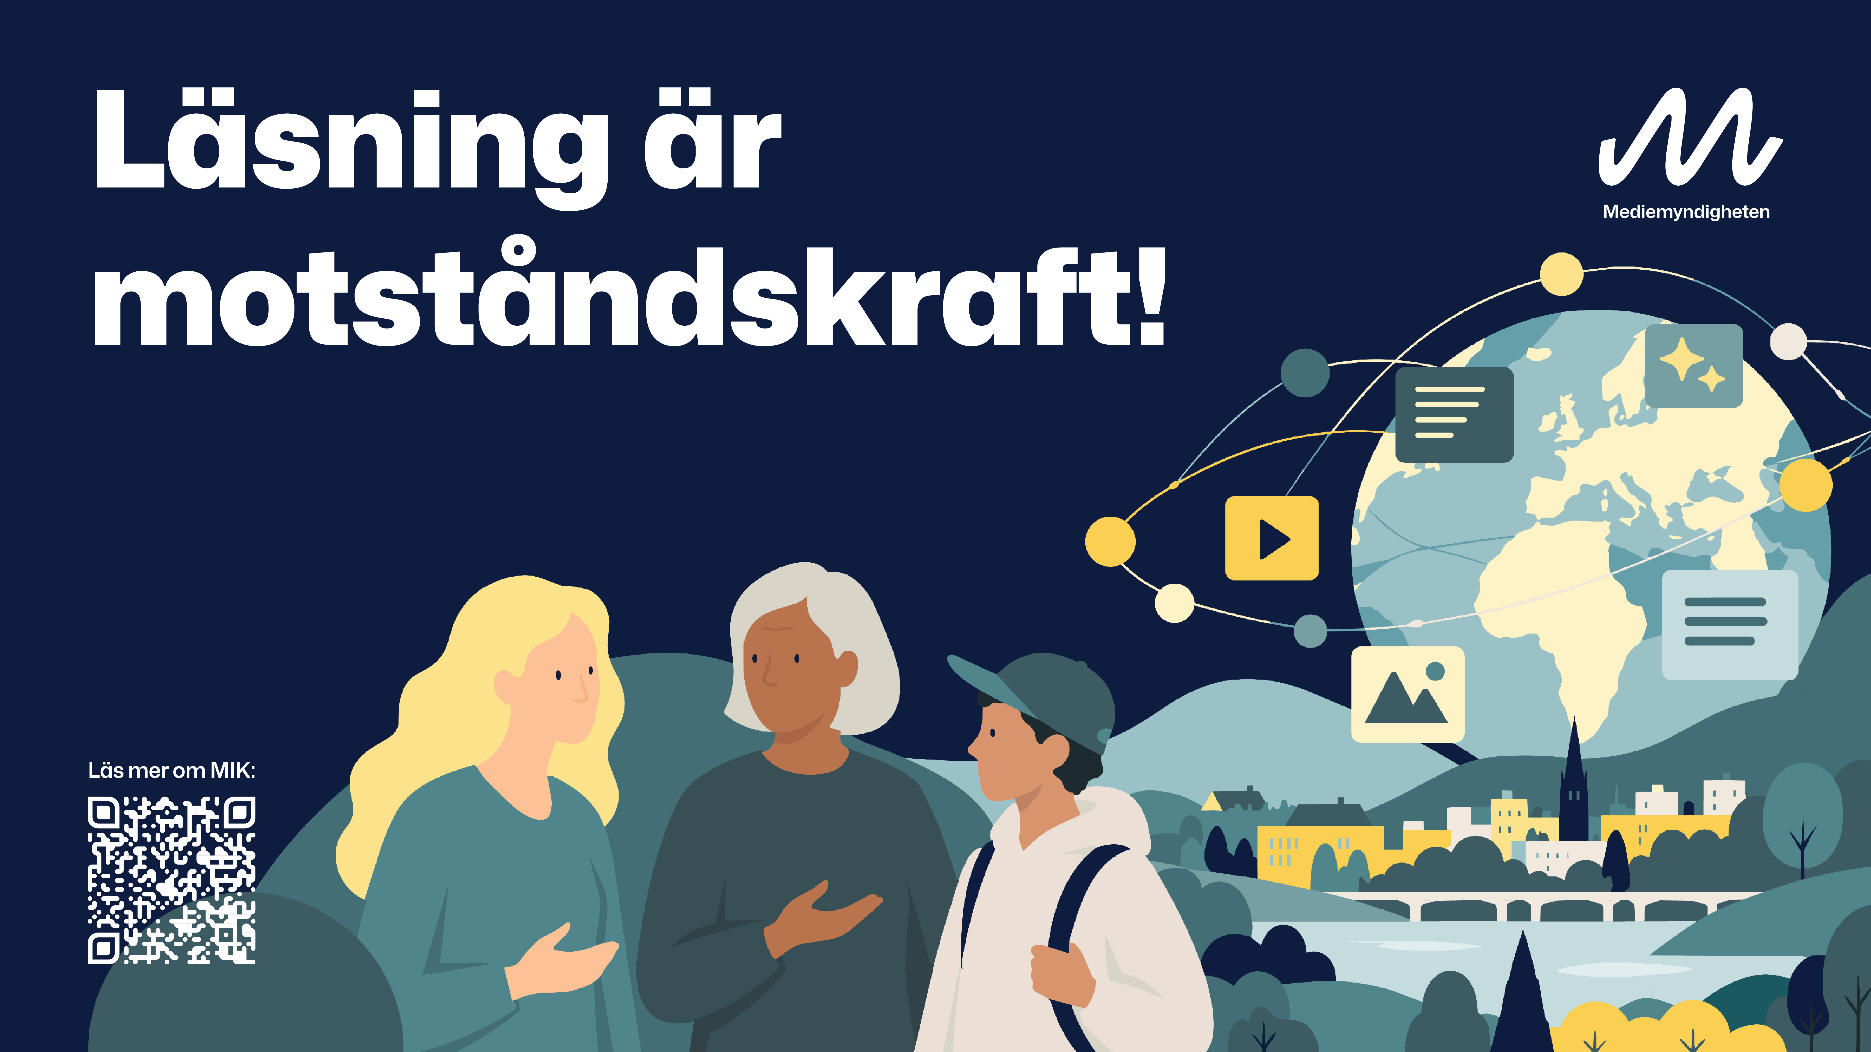
Spridningsmaterial
Broschyr x2
Trekantspratare x1
Kunskapsunderlag
TV-skärm x3
Affisch x3

Slide 15
Tack!

